Slide 1

«СПАСИБО СКАЖЕМ ВЕТЕРАНАМ ЗА ТО,
ЧТО РОДИНУ СПАСЛИ»

Slide 2

1941-1945 год.

Slide 3
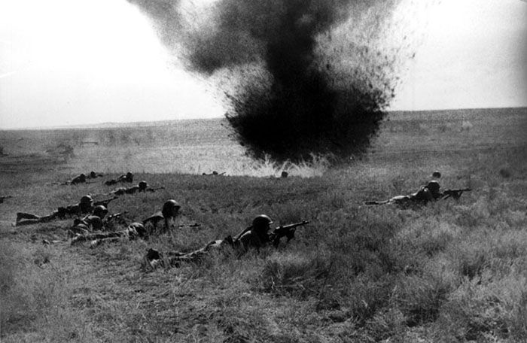

Slide 4
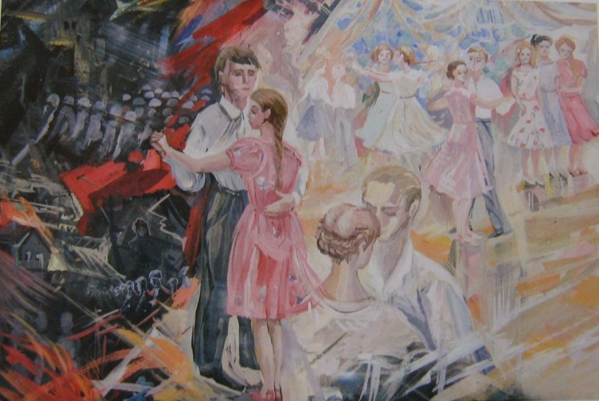
ВЫПУСКНОЙ

Slide 5
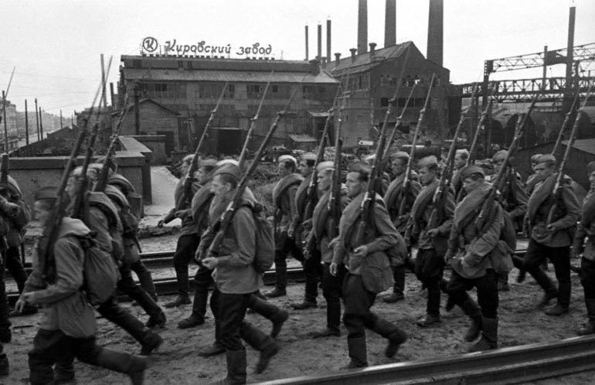
1941 г.
Начало войны

Slide 6
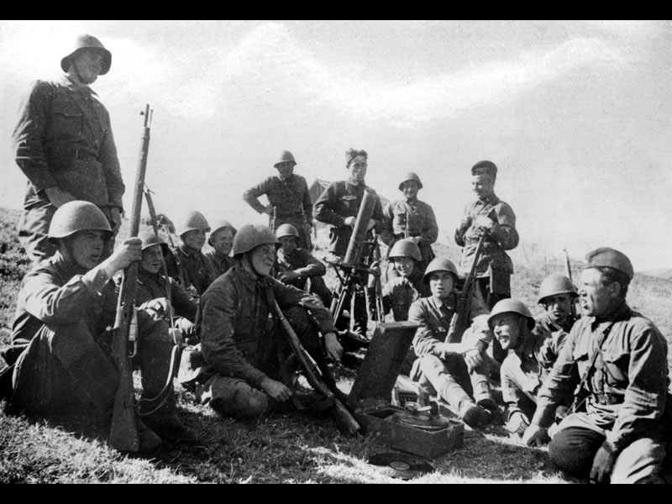

Slide 7
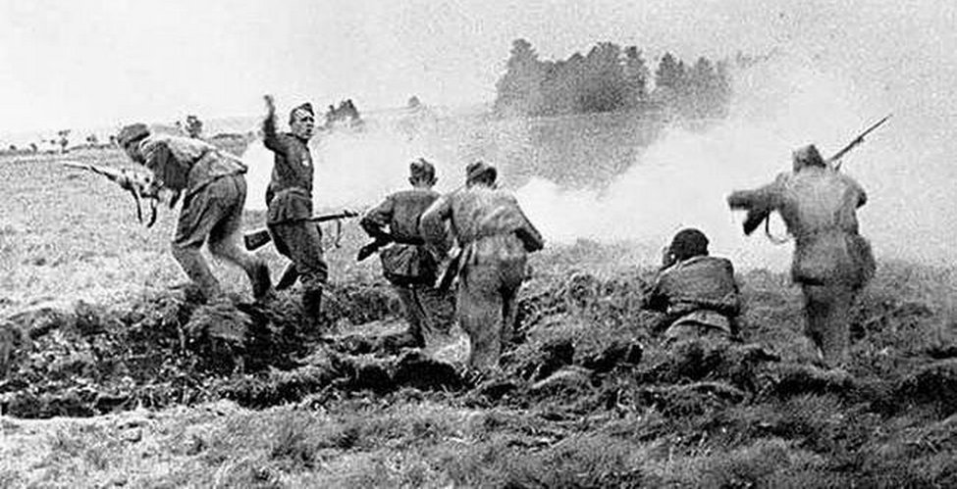

Slide 8
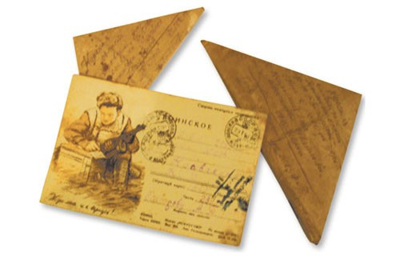

Slide 9

Пусть спасёт тебя моя любовь».
Твоя мама…..

Slide 10
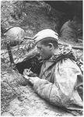
Мама, тебе эти строки пишу я.

Slide 11
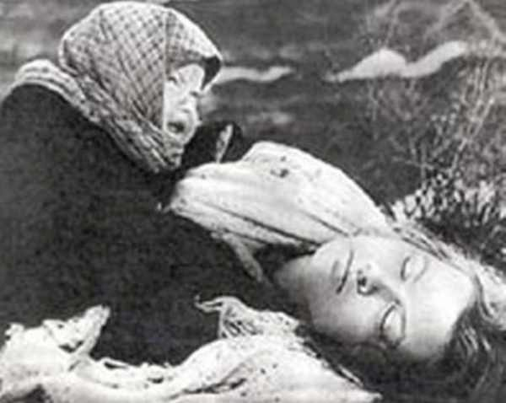
- Спрячь, мамочка, меня! Не надо умирать! -

Slide 12
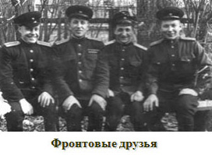

Slide 13

«СПАСИБО СКАЖЕМ ВЕТЕРАНАМ ЗАТО,
ЧТО РОДИНУ СПАСЛИ !!! »

Slide 14
Список использованных источников:
Педагог-организатор КШИ Компаненко Татьяна Азизовна
МБОУ «Кадетская школа- интернат п.г.т. Куйбышевский Затон»
1. Ждёт от сына вести…http://dating.ru.msn.com/ru/di…
2. Фотоальбом http://www.mpgsfs.ru/catalog/f…
3. Фронтовые друзья http://school27-perm.ru/histor…
4. Ленинградцы, дети мои. http://qestigra.ucoz.ru/forum/…
5. Солдат пишет письмо. http://www.liveinternet.ru/tag…
6. Ветераны ВОВ получат конверты треугольники. http://progorod33.ru/newsv2/51…
7. Фото начала атаки. http://раслабуха.рф/index.php?…
8. Фото песни о войне . http://duwyje.broombanga.ru/96…
9. 21 июня 1941 года во многих средних школах и училищах страны прошли выпускные.
http://www.naslednikipobedi.ru…
10. Великая Отечественная война (1000 фото) (1 часть) .
http://nevsepic.com.ua/nostalg…
11. 9 мая,День Победы - Фотоальбом…
http://pozdravim1.ucoz.ru/phot…
12. С днем победы! http://www.ashkimsin.ru/chayxa…

